Slide 1
预测与项目生产规模
张剑
Speaker name and title
www.isl ide.cc

Slide 2
大纲
什么可以被预测？
定性预测
时间序列预测

Slide 3
什么可以被预测？
/ 01

Slide 4
预测应用的领域：
是否要在未来五年内建立另一个发电厂，需要预测未来的用电需求量
下周呼叫中心的人员日程安排，需要对呼叫量进行预测
库存存货管理，需要库存需求的预测
预测可能是需要提前几年（如资本投资），或者是仅仅提前几分钟（如电信线路）
无论是涉及到什么情况或是时间范围，预测都是有效性和有效规划的重要帮助

Slide 5
事件（或数量）的可预测性取决于以下几个因素
我们对它的影响因素的了解程度;
有多少数据是可用的;
预测是否会影响我们试图预测的事物。

Slide 6
决定预测什么
我们要预测什么？
考虑预测的前景时段，提前6个月，提前1年，还是提前10年
预测需要多频繁？

Slide 7
预测数据和方法
什么数据是可用的决定了适合什么合适的预测方法
如果没有可用的数据，或者如果可用的数据与预测无关，那么应该使用定性预测方法。
在满足以下两个条件的时候可以使用定量预测 ：
关于过去的数字化信息是可以用的；
有理由假设过去的一些模式会在未来延续下去。

Slide 8
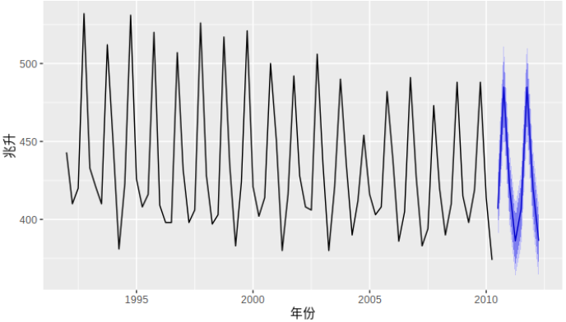
时间序列预测——捕捉到历史数据中的季节性规律
在预测时间序列数据时, 目的是估计观测序列将如何持续到未来。
啤酒产量： 1992年第一季度至2010年第二季度, 及对未来两年的预测

Slide 9
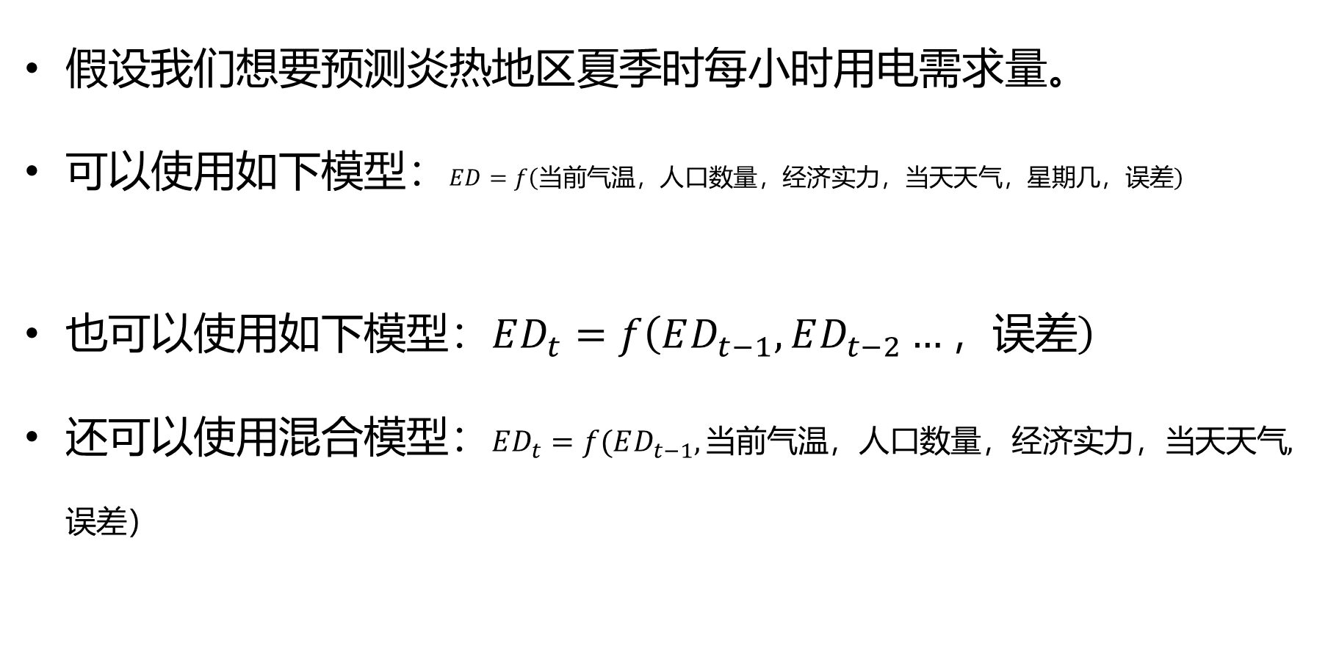
预测变量与时间序列预测
假设我们想要预测炎热地区夏季时每小时用电需求量。
可以使用如下模型：$ED=f\left(当前气温，人口数量，经济实力，当天天气，星期几，误差\right)$
也可以使用如下模型：$ED_{t}=f\left(ED_{t−1},ED_{t−2}…，误差\right)$
还可以使用混合模型：$ED_{t}=f(ED_{t−1},当前气温，人口数量，经济实力，当天天气,误差）$

Slide 10
预测过程的主要步骤
步骤1：定义问题。
步骤2：收集信息。
步骤3：初步（探索性）分析。
步骤4：选择及拟合模型。
步骤5：使用及评估预测模型。

Slide 11
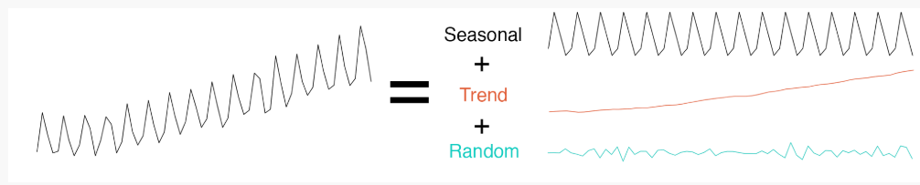
理解对时间序列数据的分解
将一个时间序列分解为多个序列
时间序列分解是一种数学过程，可将时间序列转换为多个不同的时间序列。原始时间序列通常分为3个部分：
季节性：以固定时间段重复的模式。例如，一个网站在周末可能会获得更多访问；这将产生季节性为7天的数据。
趋势：指标的潜在趋势。越来越受欢迎的产品应该显示上升的总体趋势。
随机：也称为“噪声”，“不规则”或“余数”，这是去除季节性和趋势序列后原始时间序列的残差。

Slide 12
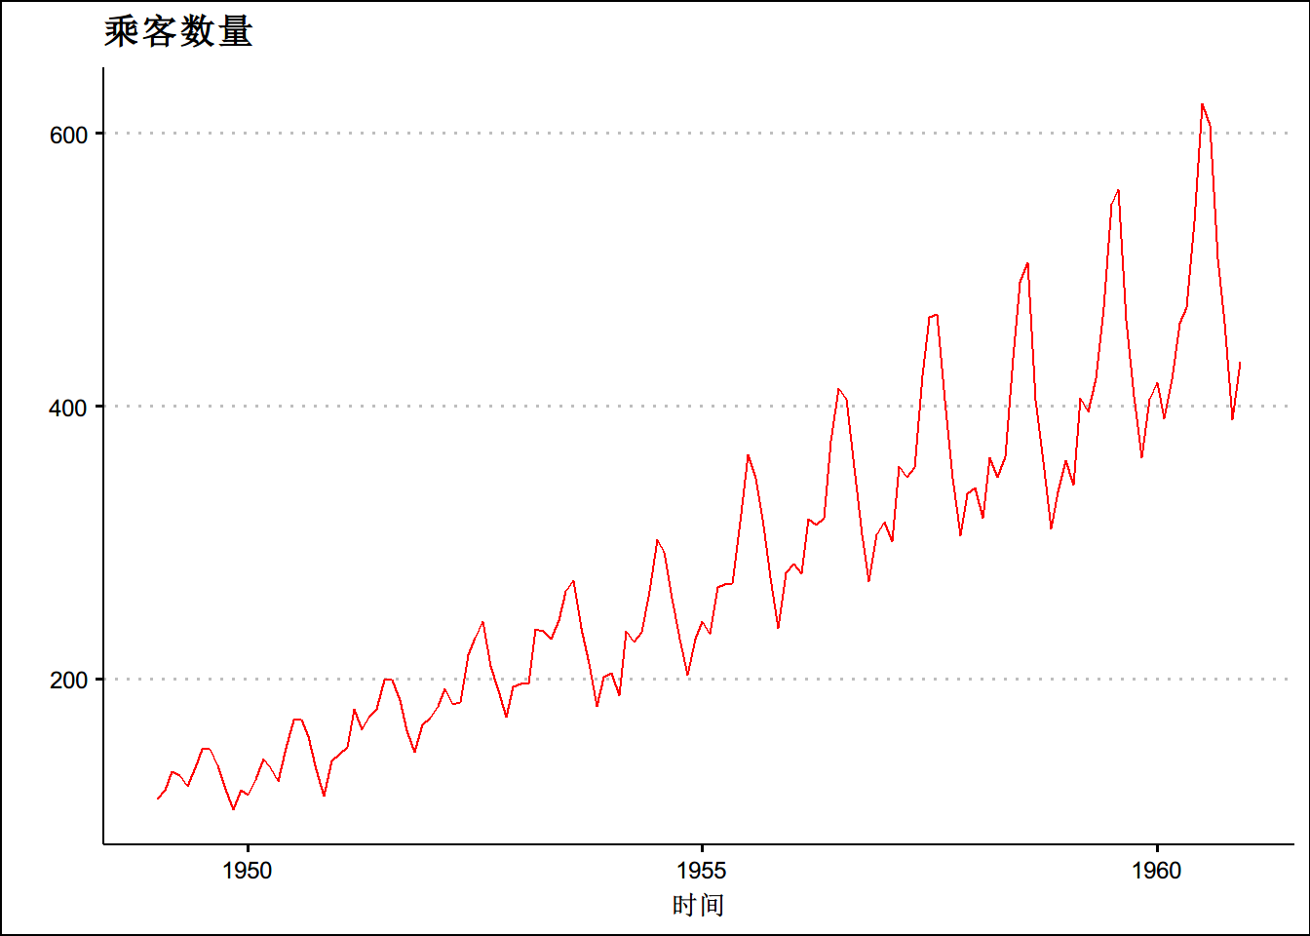
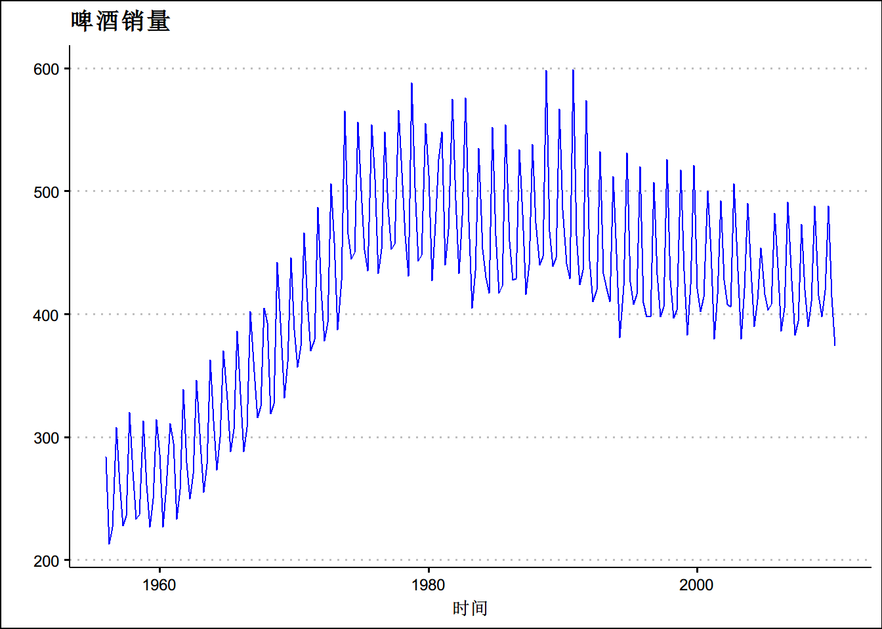
加法或乘法分解
为了成功地对时间序列分解，重要的是在加性模型和乘法模型之间进行选择，这需要分析序列。例如，当时间序列增加时，季节性的幅度会增加吗？

Slide 13
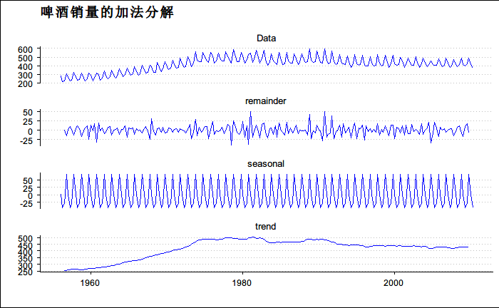
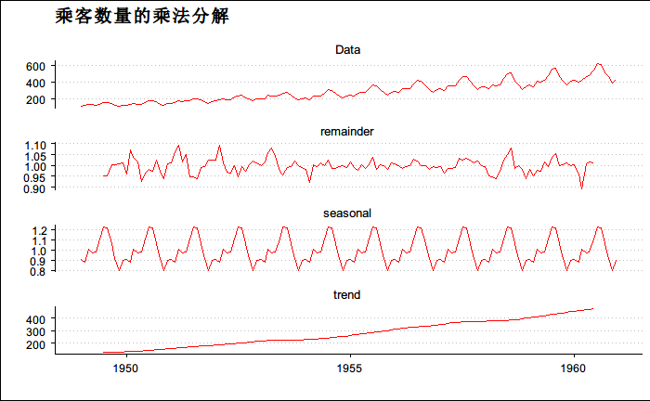
加法或乘法分解

Slide 14
Thanks And Your Slog an Here
Speaker name and title
www.islid e.cc

